Slide 1


Cow
Tech
Bruno Vinicius
Gabriel Lopes
João Henrique
Matheus Rabello
Vagner José
Vitor Hugo

Slide 2
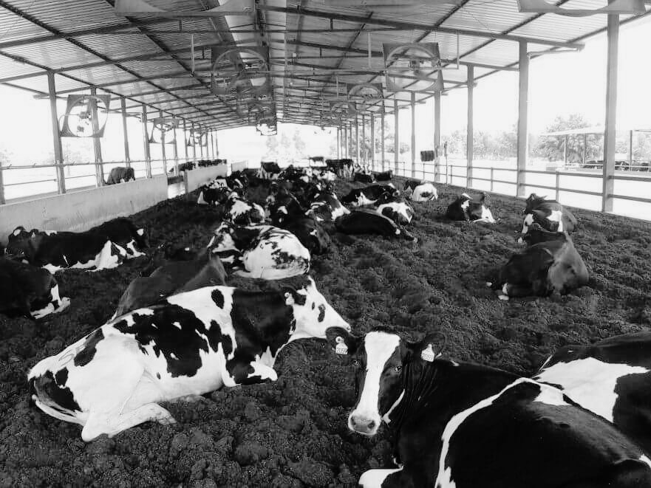
Contexto
Ranking produção/Faturamento
Produtividade / Relevância
Impacto do estresse térmico
Sistema

Slide 3

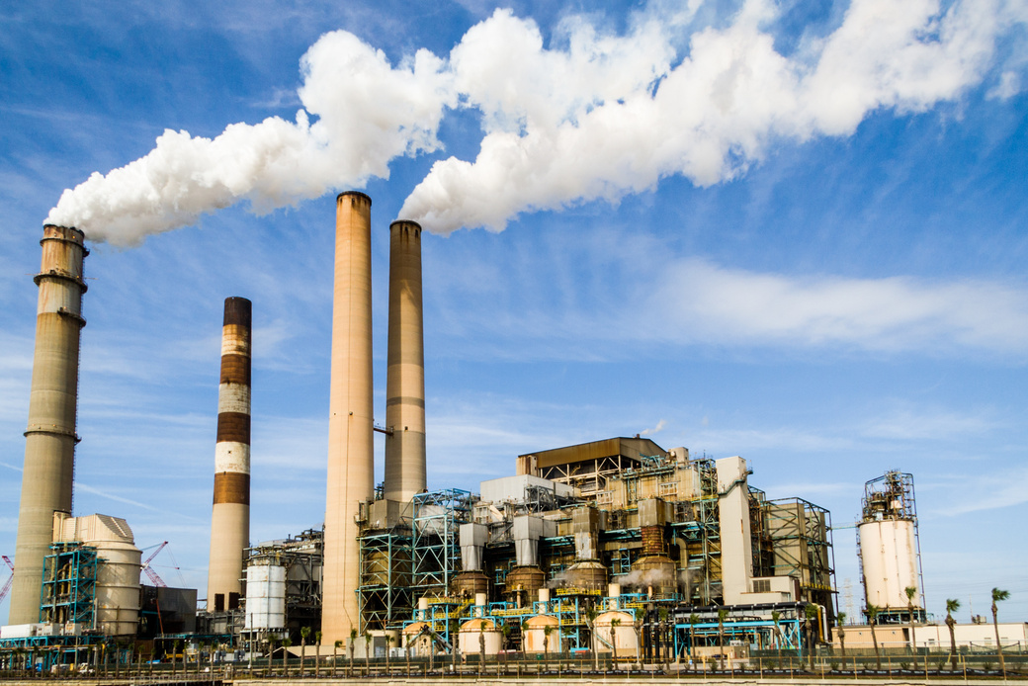
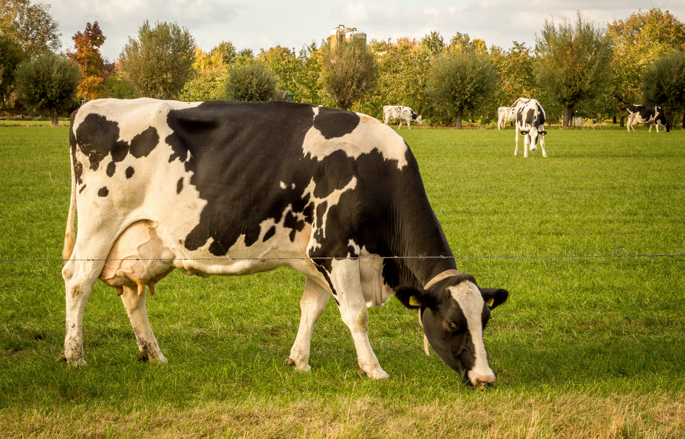


7% da produção mundial
84° Produtividade
3º Maior produtor de leite do mundo
Recorde 35,4 bilhões
4 milhões de funcionários
2% do PIB Brasileiro
3° Maior faturamento na indústria de alimentos
7º Setor mais relevante na agropecuaria
35° Bilhões de faturamento anual
Perdas reprodutivas de 40% a 50%
Perdas de
15% A 20% na produção de leite
No Brasil
Na industria
Perdas

Slide 4







Diagrama de
solução
Cliente
Simulação
Camada de Aplicação
Galpão
Arduino UNO
Protoboard
Computador
Camada captura de Dados
LM35
DHT11

Slide 5






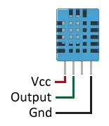

Slide 6
Analytcs e Métricas
TEMPERATURA
Ideal: 4º a 24º
Critica: > 30º e < 0º
Alerta: 3º e 25º
UMIDADE
Ideal: 50% a 70%
Critica: < 45%
Alerta: 49% e 71%

Slide 7
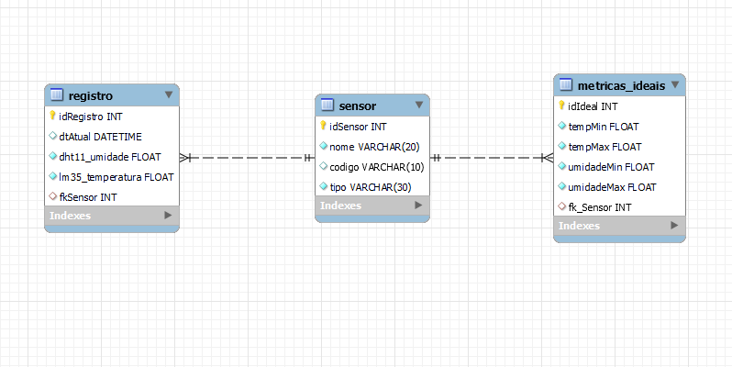
Banco de Dados

Slide 8
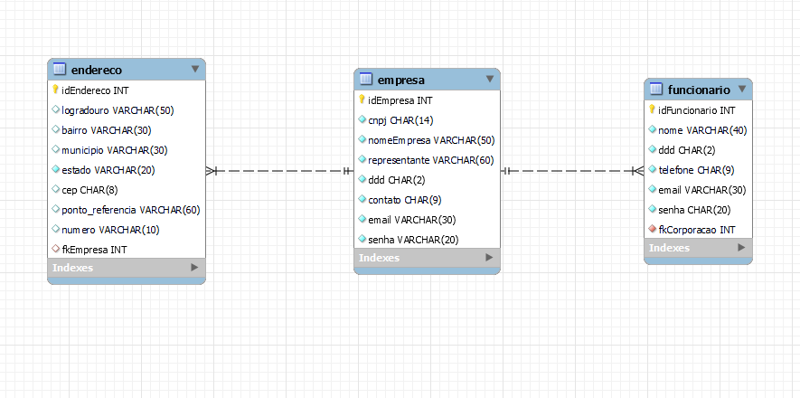
Banco de Dados

Slide 9
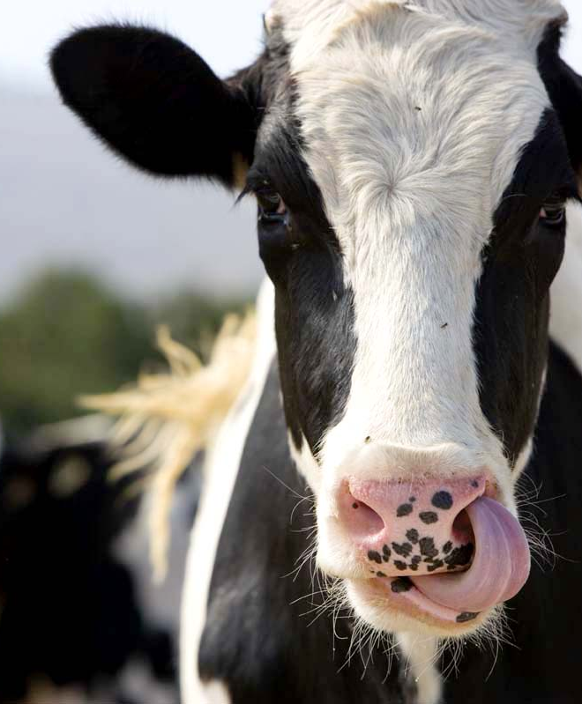
Conclusão
Ótima oportunidade de crescimento
Próximo passo
Melhoria contínua

Slide 10
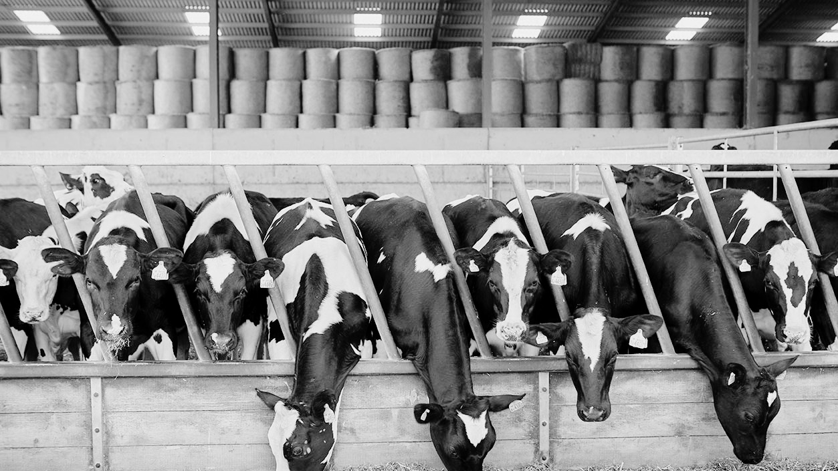
Obrigado pela atenção

